Slide 1
ИГРА ЧТО? ГДЕ? КОГДА? и КТО?
По истории 5 кл.
МБОУ СОШ № 62
учитель
Жигульская М.И.

Slide 2
2 команды
ИСТОРИКИ АРХЕОЛОГИ
5 «А» 5 «Б»

Slide 3
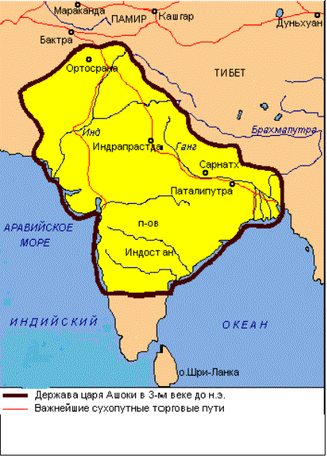
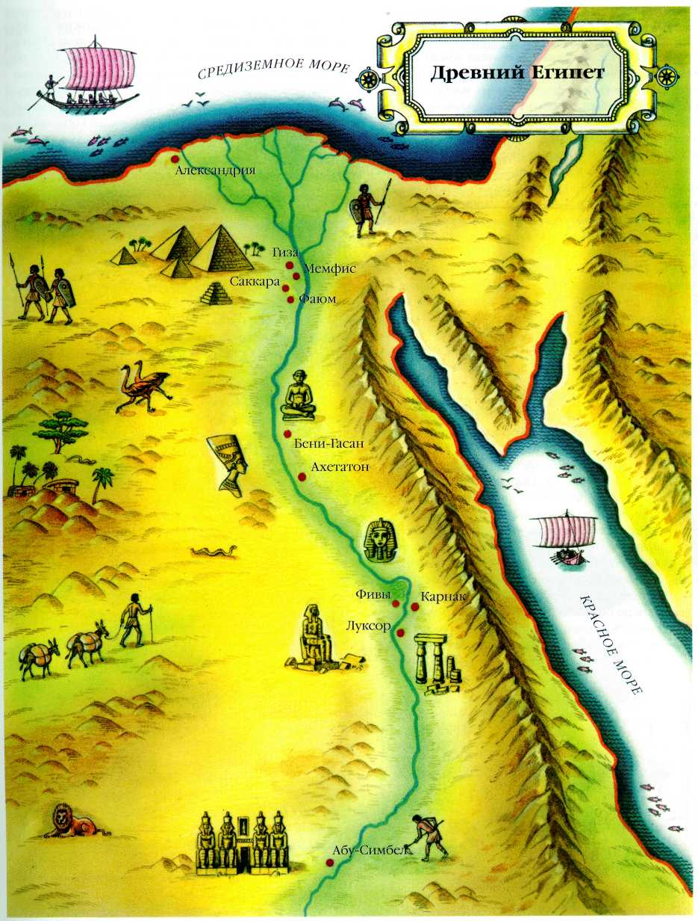
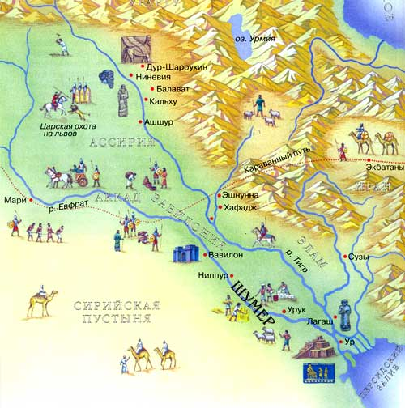
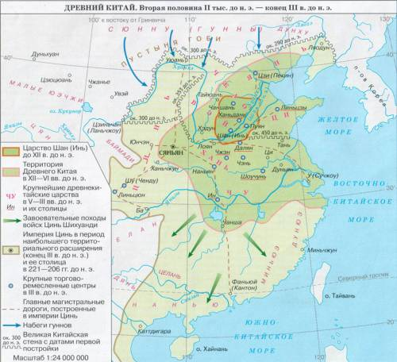
Египет
Двуречье
Индия
Китай

Slide 4
ТУР 1. ЧТО?
1. КОНКУРС ЗАГАДКИ
2. КОНКУРС РЕБУСЫ

Slide 5
ТУР 1 ЧТО? 1 конкурс загадки
1. Ни один год, ни один раб ее строили за так
Чтоб фараон спокойно мог в загробном мире жить
И музейным экспонатом человечеству служить
(Пирамиды)
2. Трудился земледелец целый год,
Чтоб получился у него большой доход,
Но так распорядились боги,
Он с урожая должен заплатить…
(Налоги)

Slide 6
3. Читаешь и дивишься, его свернули как
и удержать при чтенье его не просто так
он трубочкой завернут и скреплены листы
Папирус склеен прочно -старались так писцы.
(Свиток)
4. Нил разольется и оставит
его на радость людям всем
За это люди реку славят,
на нем сады благоухают
Так поспеши же назвать то,
что воды Нила оставляют?
(Ил)

Slide 7
5. Он самый мудрый и почтенный-
Бог Брахма изо рта его создал
И цвет его одежды белый;
к концу же жизни
Вдруг отшельником он стал.
(жрец, брахман)
6. Этих слуг повсюду гнали,
Жить в деревне запрещали.
Те в лачугах жалких спали,
На судьбу свою роптали.
(неприкасаемые)

Slide 8
7. В Египте умер человек,
И труп его хранили век.
Тело обрабатывали-
Бинтами обматывали.
Назови что это было
Долго всем оно служило?
(мумия)
8. Служил у фараонов или вельмож
Писал приказы, также надзирал.
С земледельцев он налоги собирал
В казну всегда доходу направлял.
(писец)

Slide 9
9. Как в Египте называли
письменные знаки?
их красиво все писали
а учёные гадали:
«Древние что сочиняли?»
(иероглифы)
10. Узнал Китай через много лет-
как много может человек:
Из книг на наших не похожих,
на связку дров скорее схожих
Чтоб книгой стать прошел чрез много мук
Китае расщеплённый то…
(бамбук)

Slide 10
11. В долине Нила вырос он
и солнцем и водой взращен
его с трудом а Египте рубят,
кладут затем все вместе вряд
и получался замечательный расклад
что это поспеши назвать ?
(папирус)
12. Гроза всем воинам оружье это
Когда армадой в бой идут .
Трёх всадников посадят на площадку
и лошадь вместе с нею запрягут.
(колесница)

Slide 11
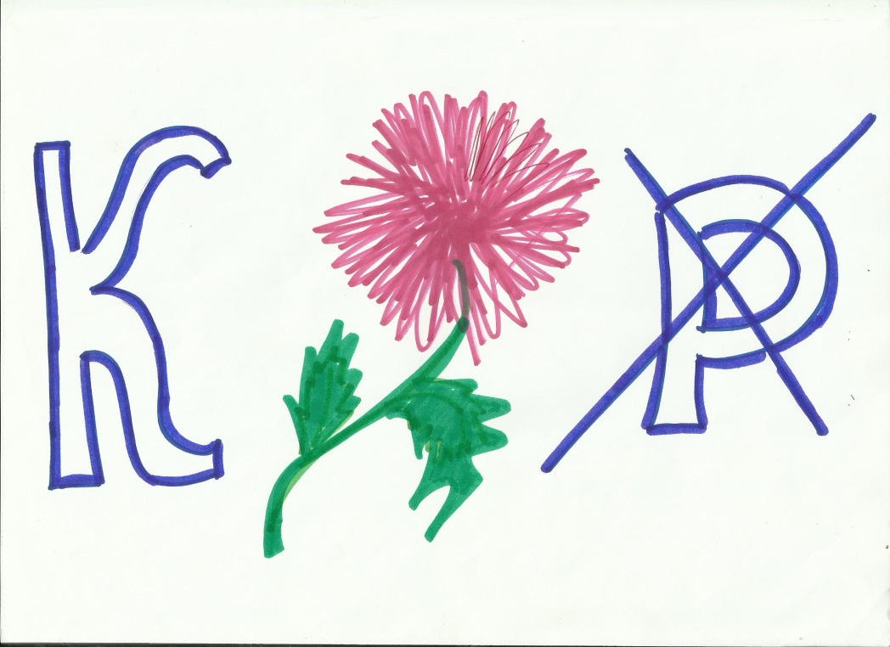
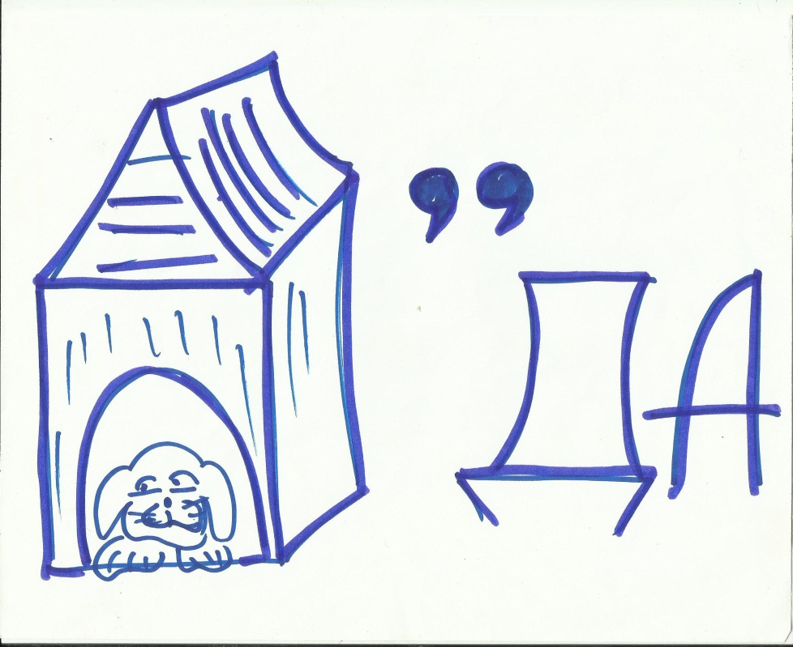
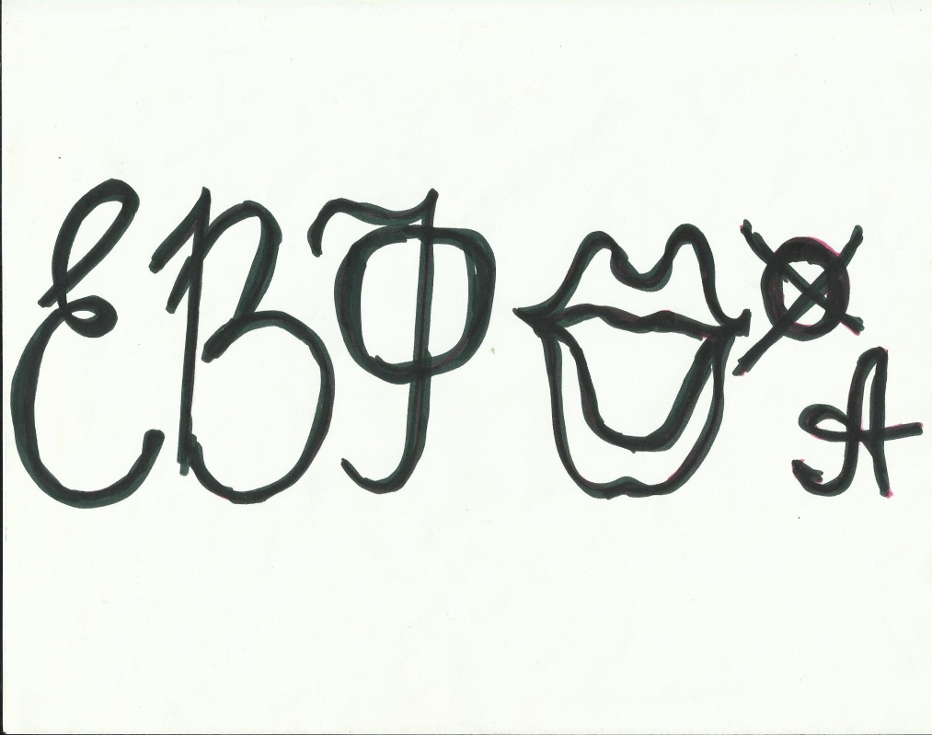
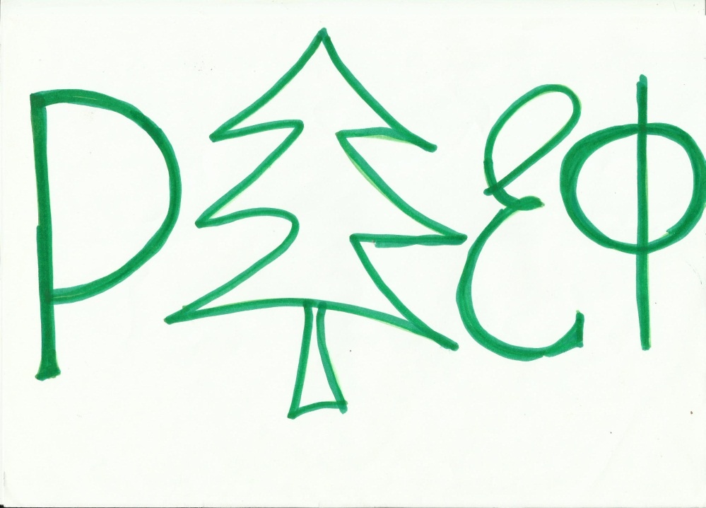
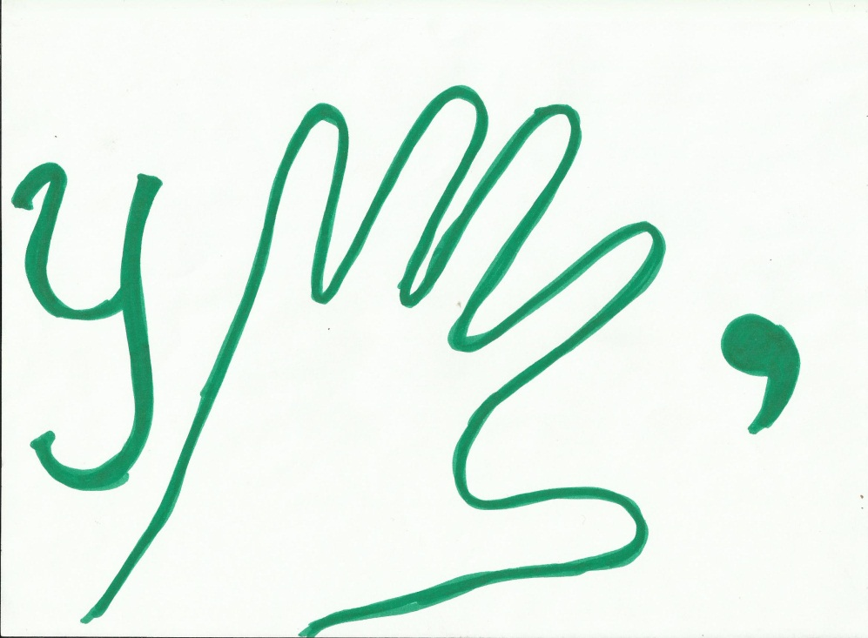
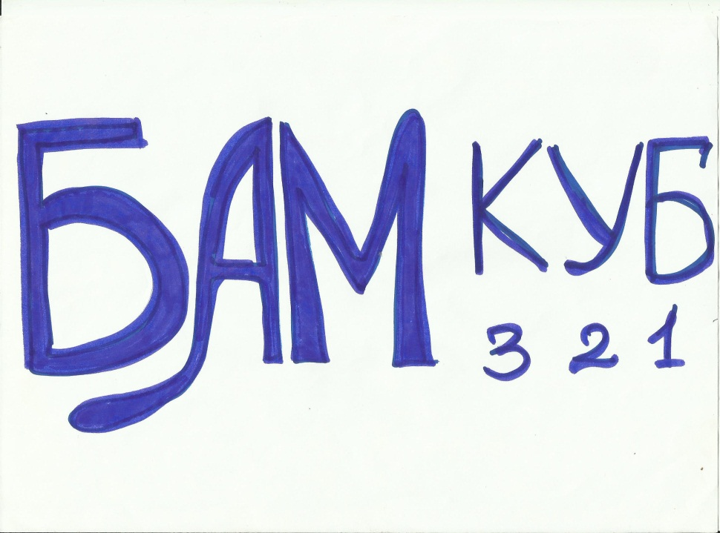
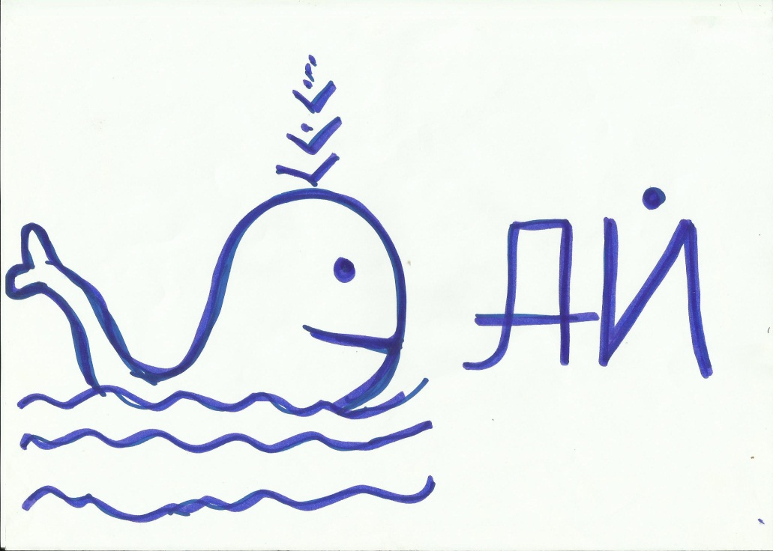
Конкурс 2 Ребусы

Slide 12
ТУР 1 КОНКУР 2 РЕБУСЫ (ответы)
ДЕЛЬТА
КИТАЙ
РЕЛЬЕФ
БУДДА
ВАВИЛОН
КАСТА
САРКОФАГ
БАМБУК
УРУК
ЕВФРАТ

Slide 13
ТУР 2 ГДЕ?
1 КОНКУРС «В КАКОЙ СТРАНЕ?»
2 КОНКУРС КАПИТАНОВ.

Slide 14
В КАКОЙ СТРАНЕ? задание
р. Евфрат Папирус п. о. Индостан Брахманы Ур, Урук Касты Шудры р. Ганг
Кшатрии Цари-фараоны р. Тигр Изобретение компаса Изобретение бумаги Цинь Шихуань Неприкасаемые р. Хуанхэ;
р. Янцзы Глина, глина, глина... Великая … стена Вавилон; Бог солнца Шамаш Бог Амон-ра Дар Нила Тутмос III Аллея сфинкса г. Мемфис Клинопись
Бамбуковая книга

Slide 15
В КАКОЙ СТРАНЕ? Ответ
Египет | Двуречье | Индия | Китай
Папирус; Дар Нила; Цари-фараоны; Бог Амон-ра; Тутмос III; Аллея сфинкса; Город Мемфис; | Клинопись; Р. Тигр; Р. Евфрат; Глина, глина, глина... Вавилон; Ур, Урук; Бог солнца Шамаш. | п.о. Индостан. Брахманы Касты. Шудры. Неприка- саемые; Р. Ганг. Кшатрии. | Изобрете ние компаса; Великая … стена; Изобретение бумаги; Цинь Шихуань; Р. Хуанхе; Р. Янцзы Бамбуковая книга

Slide 16
Тур 2 2 КОНКУРС КАПИТАНОВ. ГДЕ?
Египет
Индия
?
Двуречье
Китай

Slide 17
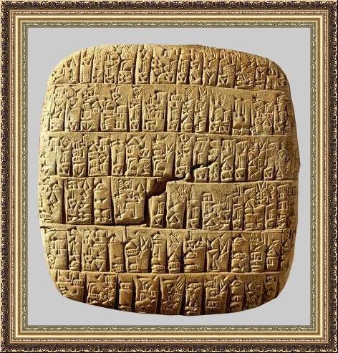
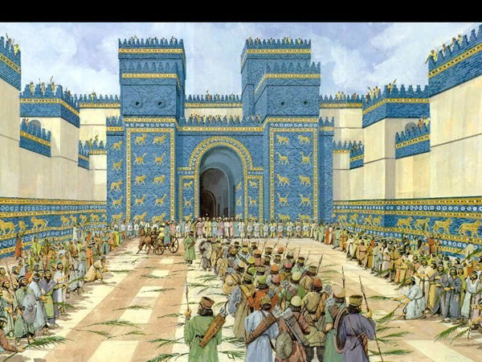
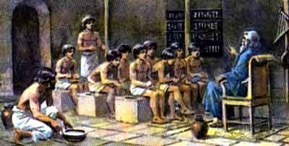
КОНКУРС КАПИТАНОВ
№ 1

Slide 18
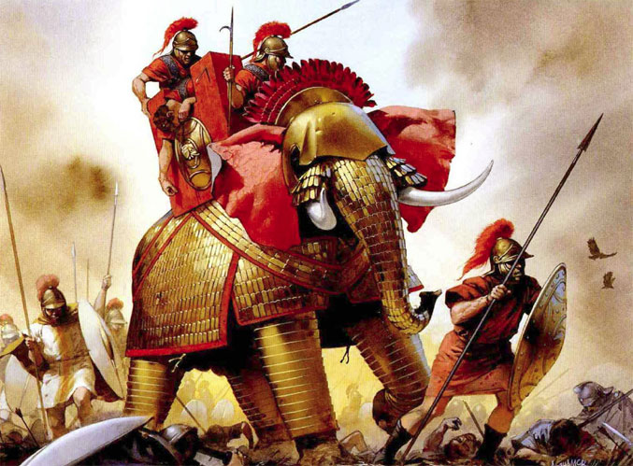
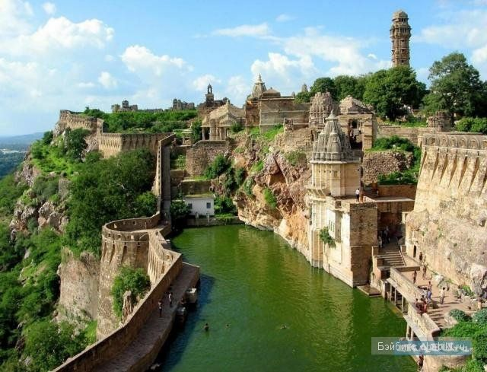
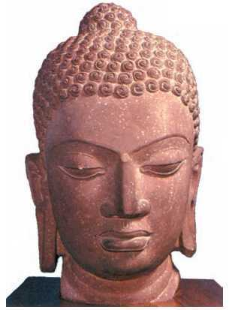
КОНКУРС КАПИТАНОВ
№ 2

Slide 19
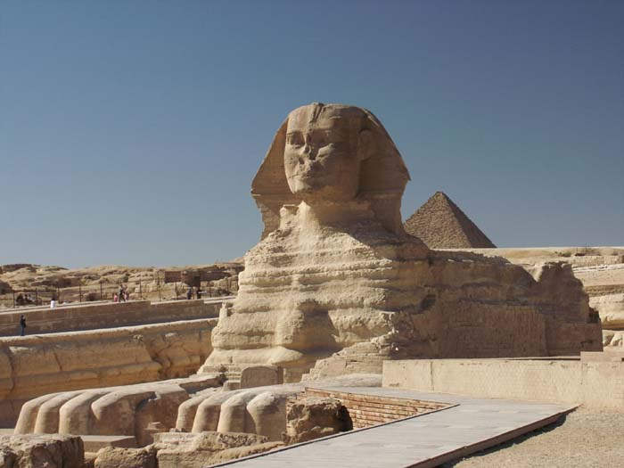
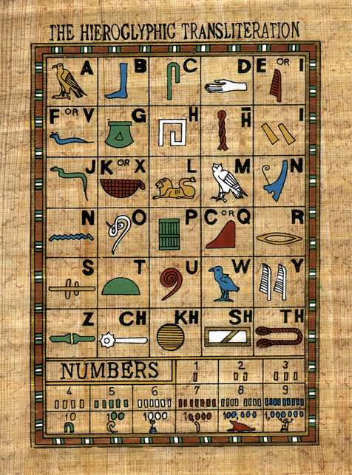
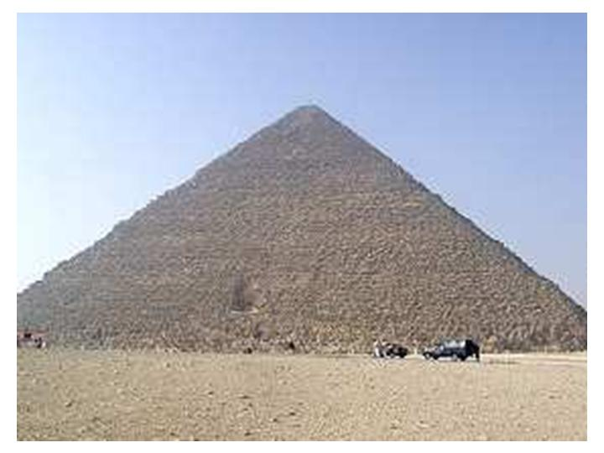
КОНКУРС КАПИТАНОВ
№ 3

Slide 20
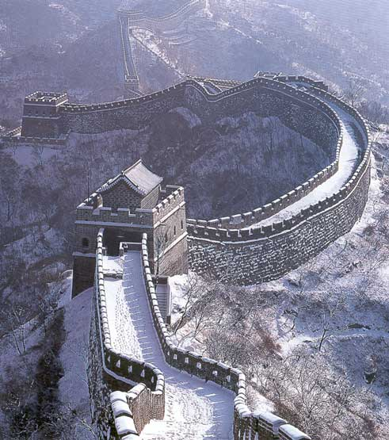
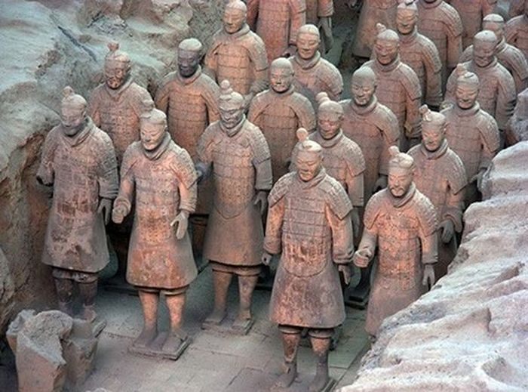
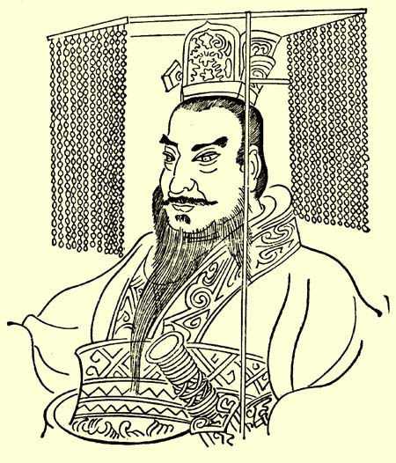
КОНКУРС КАПИТАНОВ
№ 4

Slide 21
КОНКУРС КАПИТАНОВ. ОТВЕТ
№1
Двуречье
№2
Индия
!
№3
Египет
№4
Китай
34

Slide 22
ТУР 3 КОГДА?
1 КОНКУРС
« НАЙДИ СООТВЕТСТВИЕ»
2 КОНКУРС
« СОСТАВЬ
ХРОНОЛОГИЮ»

Slide 23
СОБЫТИЕ ДАТА(до н.э.)
КОНКУРС « НАЙДИ СООТВЕТСТВИЕ»
Первые государства в Египте
и Двуречье.
Постройка пирамиды Хеопса
в Египте.
Завоевательные походы Тутмоса.
Объединение Индии в единое
государство.
К. 4-тыс-я
Ок. 2600 г
Ок. 1500 г
3-ий век

Slide 24
СОБЫТИЕ ДАТА (до н.э.)
Объединение Китая в
единое государство.
Правление Хаммурапи
в Вавилонии.
Первое государство в Китае.
Древнейшие города в Индии.
Образование единого государства
в Египте.
221 г
1792-1750 гг
2-е тыс-ие
3-е тыс-ие
Ок. 3000 г

Slide 25
КОНКУРС « СОСТАВЬ ХРОНОЛОГИЮ»
к. 4-го тыс-я ок. 3000 г 3-е тыс-ие ок. 2600 г 1792-1750гг
2-е тыс-ие ок. 15оо г 3-ий век 221 г
ок. 15оо г
221 г
к. 4-го тыс-я
ок. 2600 г
1792-1750гг
3-ий век
2-е тыс-ие
ок. 3000 г
3-е тыс-ие

Slide 26
КОНКУРС БОЛЕЛЬЩИКОВ
1. Служители бога в египетском храме?
2. В какой стране изобрели шахматы?
3. Какой народ был великими мореплавателями?
4. «Око за око, зуб за зуб». Откуда этот закон?
5. Тигр и Евфрат - реки какой страны?
6. Высушенное тело, обмотанное бинтами?
7. Как называется письменность в Финикии?
8. На что делилось древнее общество?
9. Самый известный архитектурный памятник Китая?
10. Мемфис – первая столица какой страны?

Slide 27
КОНКУРС БОЛЕЛЬЩИКОВ
1.Как называется письменность в Египте?
2. Инд и Ганг – реки какой страны?
3. Назовите 2 реки Китая.
4. Какая каста произошла из стоп бога Брахмы?
5. Как называется, свернутый в трубочку текст?
6. Какое животное считалось священным в Индии?
7. Из чего делали книги в Китае?
8. В какой стране есть аллея сфинксов?
9. Самый известный мыслитель Древнего Китая?
10. Главная официальная одежда китайцев.

Slide 28
ТУР 4 КТО ?
1 КОНКУРС
« ЛИЧНОСТЬ»
(загадки)
2 КОНКУРС
«ЖИЛИ ЛИ ОНИ?»

Slide 29
КОНКУРС « ЛИЧНОСТЬ»
Какой в Египте фараон захватил всех больше стран? То до н.э. было -для книг сюжетом послужило?
(Тумос lll)
Древнегреческий историк, изучающий историю древневосточных стран?
(Геродот)
Фараон Египта, чья гробница была найдена археологами не разграбленной
(Тутанхамон)

Slide 30
Первый правитель единого Китая?
(Цинь Шихуан)
Предводитель персов великий полководец Древнего мира
(Кир)
Царь в Вавилонии когда-то жил
могущественным , знаменитым был,
от рабства подданных он защитил,
законы царские учредил
(Хаммурапи)

Slide 31
Ассирийский царь, создавший библиотеку глиняных книг
( Ашурбанапал)
Фараон Египта, которым была построена самая большая пирамида
(Хеопс)
Первый правитель единого индийского царства
(Ашока)
Древнекитайский мудрец
(Конфуций)

Slide 32
КОНКУРС « ЖИЛИ ЛИ ОНИ?»
Хеопс
Цинь Шихуанди
Амон-ра
Ашурбанапал
Кир
Ганеша
Брахма
Тутмос
Будда
Хаммурапи
Шамаш
- Да
- Да
- Нет
- Да
- Да
- Нет
- Нет
- Да
- Да
- Да
- Нет

Slide 33
Подведение итогов.
ИСТОРИКИ АРХЕОЛОГИ
5 «А» 5 «Б»
МОЛОДЦЫ
баллы
баллы

